Slide 1

LEZIONI INTERMEDIE
Ruotare utilizzando I blocchi personalizzatI

Slide 2
Obiettivi della lezione
Creare dei blocchi personalizzati utili
Imparare a fare blocchi personalizzati che riceveranno in tutto basati su misurazioni fatte con un goniometro
Realizzare un blocco personalizzato per ruotare
Prerequisiti: ruotare, blocchi personalizzati con input e output, fili dati, blocchi di calcolo matematico, e Port View

Slide 3
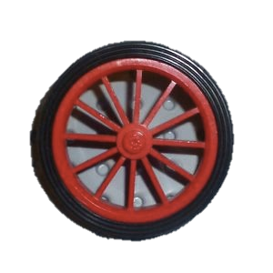
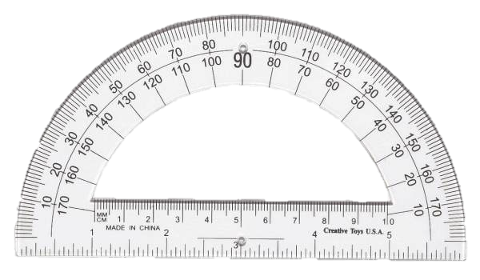
Rotazioni vs. gradi di un goniometro
Una rotazione di 45° eseguita da un robot nel mondo reale può essere misurata attraverso un goniometro. Chiameremo questo gradi di gonionometro.
Potete utilizzare l’ EV3 per misurare quanto girano le ruote. Chiamiamo questo gradi della rotazione.
Proprio come in Move_CM, potete anche creare un blocco personalizzato per ruotare. In Move Centimeters, abbiamo dovuto calcolare di quanto devono girare le ruote del robot per ogni centimetro.
Per realizzare un blocco personalizzato che faccia ruotare in gradi, dobbiamo calcolare quanto ruota il sensore di rotazione del motore per 1° di goniometro

Slide 4
Ruotare in gradi in tre semplici passi
Passo 1: Quanti gradi di rotazione fra il motore per ogni grado di goniometro?
passo 1A: misurare il sensore di rotazione
passo 1B: programmare il robot per ruotare di un solo grado di goniometro
Passo 2: Aggiungere un blocco matematico per convertire iI gradi del goniometro in gradi di rotazione
Passo 3: Creare un blocco personalizzato chiamandolo “rotazione per gradi” con due input: Potenza e gradi

Slide 5
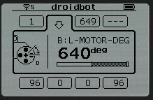
passo1A: misurare il sensore di rotazione
Calcolare a quanti gradi di rotazione del motore corrisponde 1° di goniometro
Andare a Port View selezionare il sensore di rotazione del motore
Tenere ferma una ruota per ruotare solo l’altra (rotazione intorno al perno). Ruotare il robot della quantità di gradi che avete scelto. Fate attenzione delle ruote non scivolino mentre lo fate.
Osservate il valore dei gradi del motore e dividete per il numero di gradi misurati col goniometro
Il risultato sarà il numero delle rotazioni corrispondenti ad 1° di angolo misurato con goniometro
Ecco un esempio utilizzando Droid Bot
Il robot ha fatto una rotazione di 90° di goniometro
Usando Port View, il motore si è mosso di 330°
330° (motore)/90° (goniometro)= 3.7

Slide 6
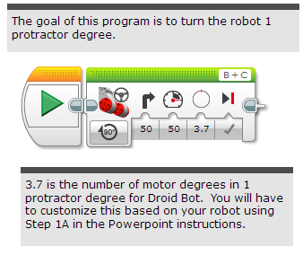
passo1B: far ruotare il robot di 1°
Lo scopo di questo programma è di far ruotare il robot di 1°
3,7 è il numero di gradi del motore che occorrono per far ruotare il DroidBot di 1° di goniometro. Dovete personalizzare questo valore basandovi sulle caratteristiche del vostro robot usando lo step 1A precedente

Slide 7
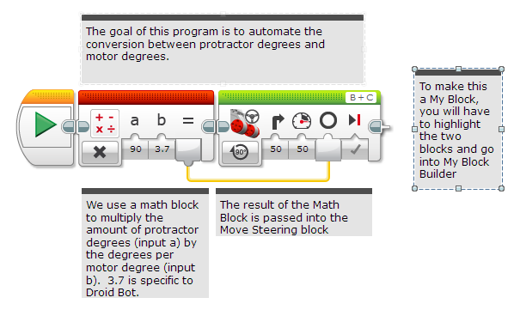
Passo 2: Trasformare I gradi del goniometro in gradi del motore
Scopo del programma è di automatizzare la conversione dei gradi del goniometro in gradi del motore
Usiamo un blocco matematico per moltiplicare i gradi del goniometro per il valore ricavato (3,7 in questo caso)
Il risultato del calcolo matematico viene indirizzato tramite un filo in un blocco di movimento

Slide 8
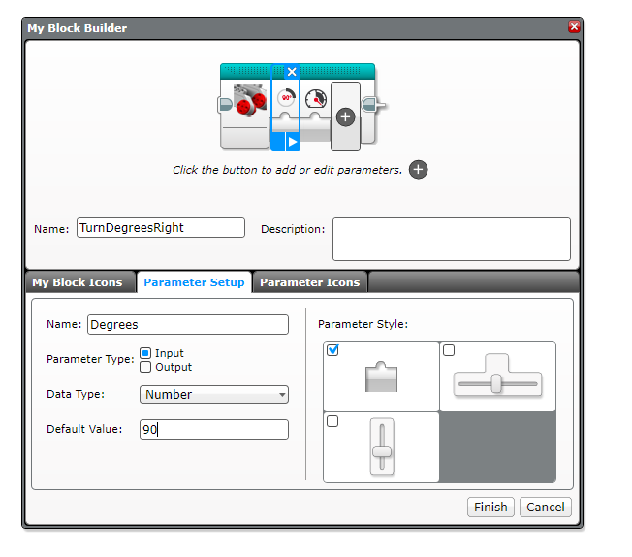
Passo 3A: creare un blocco personalizzato
A. selezionare I due blocchi e andare sul tab dei blocchi personalizzati
B. Creare due input: uno per i gradi ed uno per la potenza. Entrambi gli inputs devono essere accettati come input numerici
Fate riferimento alla lezione sui blocchi personalizzati con Inputs & Outputs se ne avete bisogno
A
B

Slide 9
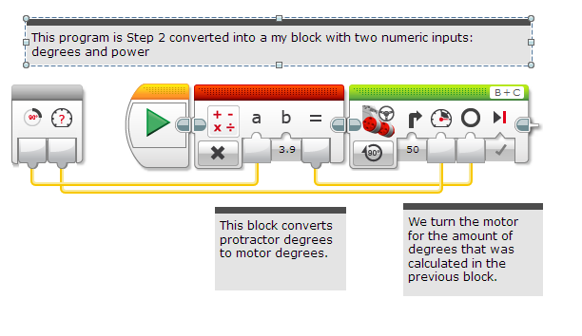
Passo 3A: collegare gli input
Collegare gli input nel blocco grigio. L’input dei gradi si deve collegare al blocco matematico. Il valore della potenza nel blocco di movimento. Il risultato del blocco di calcolo viene introdotto nel blocco di movimento.

Slide 10
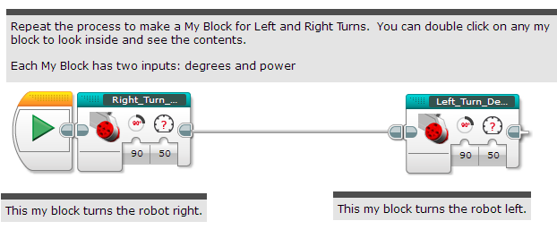
Passo 3B: Blocco personalizzato per ruotare in gradi
Ripetete il processo per creare un blocco personalizzato per girare sia a destra che a sinistra. Con un doppio clic sul blocco personalizzato si può vedere il contenuto all’interno.
Ciascun blocco personalizzato ha due input: gradi e potenza.
Questo blocco personalizzato fa girare il robot a destra
Questo blocco personalizzato fa girare il robot a sinistra

Slide 11
Passo 3B: dentro il blocco personalizzato per girare a destra
Questo programma è lo step 2 convertito in blocco personalizzato con due input numerici: gradi e potenza
Questo blocco converte i gradi di goniometro in gradi del motore
Facciamo girare il motore della quantità di gradi calcolati nel blocco precedente

Slide 12
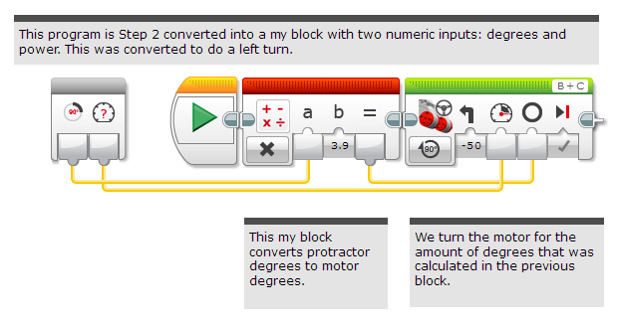
Passo 3B: dentro il blocco personalizzato per girare a sinistra
Questo programma è lo step 2 convertito in blocco personalizzato con due input numerici: gradi e potenza. Il tutto è stato convertito per fare ruotare il robot a sinistra.
Questo blocco converte i gradi di goniometro in gradi del motore
Facciamo girare il motore della quantità di gradi calcolati nel blocco precedente

Slide 13
Discussione
Perché un blocco personalizzato per ruotare è utile?
Perchè potete misurare la rotazione con un goniometro e poi inserire il numero nel vostro blocco
La modifica degli input in una copia del blocco influenzerà un'altra sua copia?
No. Ed è proprio questo il motivo per cui blocco personalizzato è utile. Potrete utilizzare lo stesso blocco per tante volte, inserendo ogni volta valori diversi sia per la potenza che per i gradi (o per qualche altro parametro che decidete di scegliere)
Si può alterare un blocco personalizzato dopo che è stato completato?
Si possono cambiare i contenuti ma non i blocchi grigi (cioè i parametri di input e output). Se avete bisogno di cambiare questi parametri, dovrete rifare il blocco personalizzato.

Slide 14
CREDITS
Questo tutorial è stato creato da Sanjay Seshan and Arvind Seshan
Altre lezioni sono disponibili su www.ev3lessons.com
Traduzione: Giuseppe Comis
questo lavoro è sotto licenza di Creative Commons Attribution-NonCommercial-ShareAlike 4.0 International License.

